Slide 1

React-Native
Pintec 吴慕贤

Slide 2

自我介绍
Pintec 移动端基础架构
移动端的基础框架
跨平台开发框架
性能优化(网络,UI,计算)
移动端安全

Slide 3
为什么React-Native，Weex，小程序会这么火

Slide 4
两(三)端代码公用，更低的开发、测试成本
更低的开发门槛
客户端动态发布，业务迭代更快
缩小安装包体积(iOS非常明显)
更方便彻底的业务解耦能力
相比h5，更好的用户体验

Slide 5
React-Native，Weex 底层原理

Slide 6
系统架构图
Application 微信，支付鸨.....
Application FrameWork
Navigator
View System
GPS
……
Libraries Surface Sqlite …
Runtime
Dalvik
Linux Kernel

Slide 7
Application 微信，支付鸨.....
Application FrameWork — RN
Application FrameWork
Navigator
View System
GPS
……
Libraries Surface Sqlite …
Runtime
Dalvik
Linux Kernel

Slide 8
Application 微信，支付鸨.....
Application FrameWork — RN
Application FrameWork
Runtime
Navigator
View System
GPS
……
JS Engine
Libraries Surface Sqlite …
Runtime
Dalvik
Linux Kernel

Slide 9
传统的桌面应用程序运行方式
touch event
Render Process
Dalvik / OC runtime
UI Thread

Slide 10
touch event
UI
js
JS Engine
MQ
module
native module

Slide 11
多线程运行带来的问题

Slide 12
所有涉及到native和js交互的地方都是异步的

Slide 13


Slide 14
AutoLayout
React
Vue
acquaaintanceshipn
思维江化
支付鸨

Slide 15
布局引擎消耗 < 1ms

Slide 16
View 映射

Slide 17
VC / Activity
Root
ReactRootView

Slide 18
Virtual Dom Diff

Slide 19
Root
Root
1
0
a
0
2
3
a
b
c
1
c
b
2
3

Slide 20
view不会跨层级移动
不同z-index的view不可复用
同级view Id相同优先考虑复用
R
R
1
0
a
0
2
3
a
b
c
1
c
b
2
3

Slide 21
Virtual Dom Diff 好处与坏处

Slide 22
验证码 1
验证码 2

Slide 23
验证码 1
验证码 1
验证码 2

Slide 24
微信小程序

Slide 25
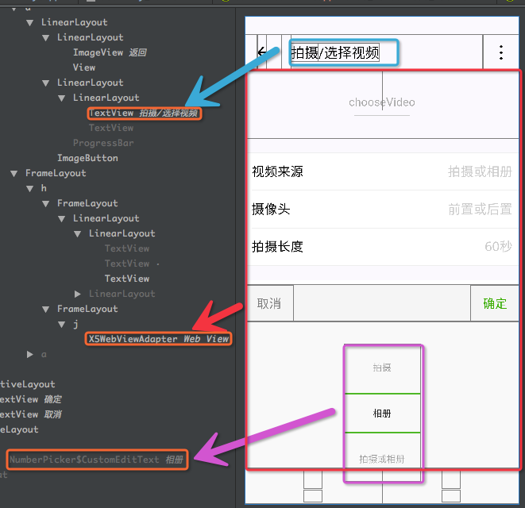

Slide 26
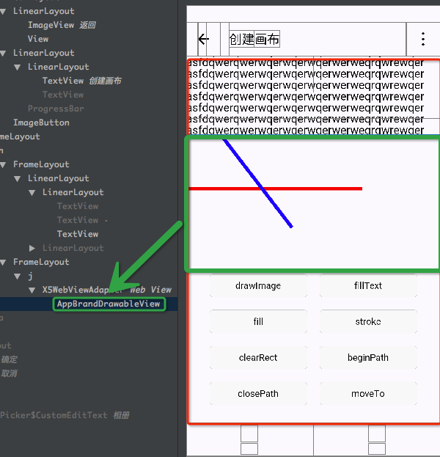

Slide 27
小程序
VS
RN / Weex
几乎可以完全实现桌面应用的开发需求
性能媲美native
UI上完全跨平台
前端学习成本低
开发能力局限性较大
性能不够
UI样式上受制于系统特性

Slide 28
我们对RN的一些改造

Slide 29
跨平台代码复用

Slide 30
Js bundle 打包拆分

Slide 31
bundle.js
Platform.js
biz 1
biz 1
bundle.js
Platform.js
Platform.js
biz 2
biz 2
biz 3
bundle.js
Platform.js
biz 3

Slide 32
页面加载速度优化

Slide 33
创建RootView
创建ReactContext
NativeModule
ViewManager
JS Engine
Run Application
Native 渲染View

Slide 34
创建RootView
获取已初始化好的ReactContext
Cache
ReactContext
执行业务js 代码
NativeModule
JS Engine
Run Application
Native 渲染View

Slide 35
创建RootView
获取已初始化好的ReactContext
Cache
执行业务js 代码
ReactContext
NativeModule
JS Engine
Run Application
Native 渲染View

Slide 36
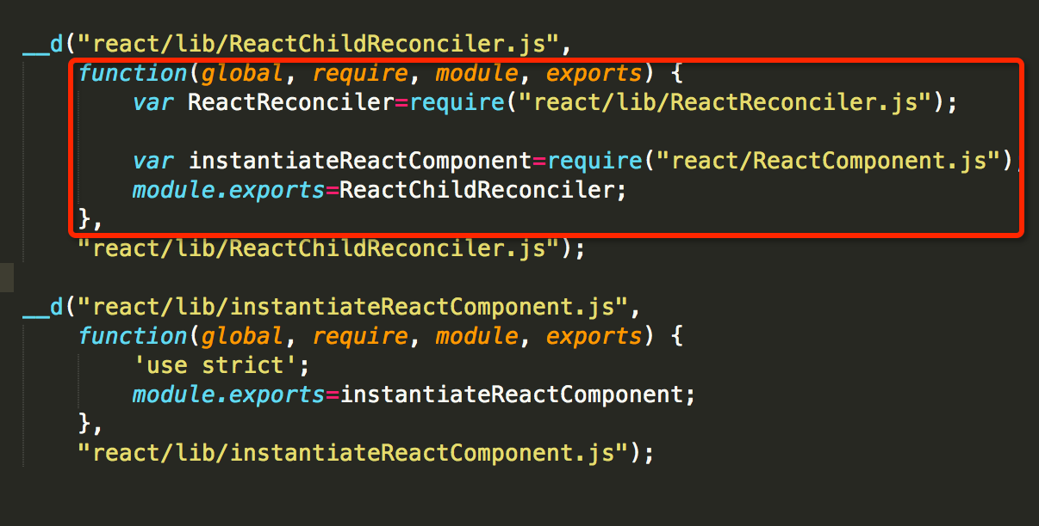
Unbundle + NativeRequire

Slide 37
JS 后台执行代码的能力

Slide 38
JS 后台执行代码的能力
业务代码可以在后台执行任务或者接受广播
第二次页面打开速度飞快
页面之间共享内存，交互更方便，节省内存
业务之间js context互相隔离，监控各业务消耗内存

Slide 39
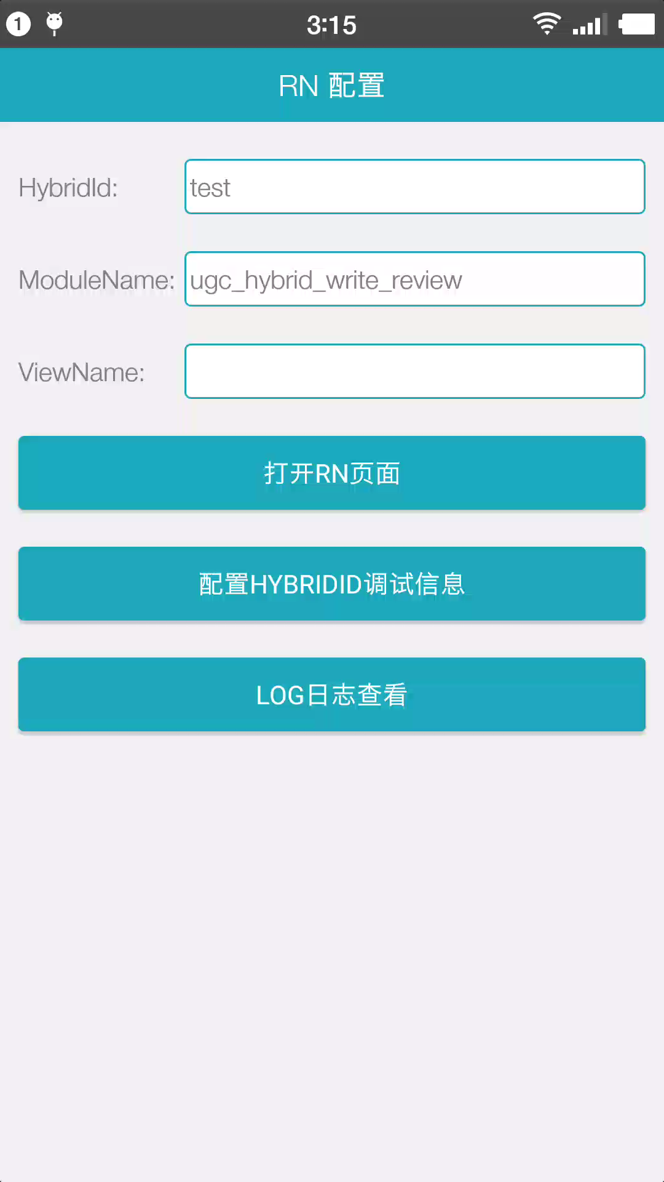

Slide 40
与Native页面混搭
A
B
C
home
list
order
order confirm
order info
首页
List页
填单页
订单
确认页
订单
详情页
RootView
RootView

Slide 41
ListView
如何处理View的复用
如何处理快速滚动

Slide 42

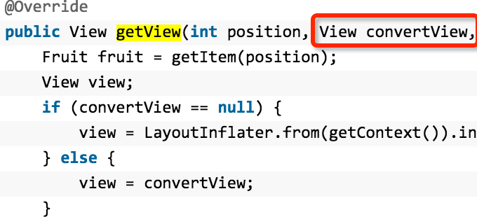
View 复用
item 1
item 2
item 3
item 4
item 5
item 6
item 7
item 1

Slide 43
View 复用
能不能做一个View的数据到属性的映射

Slide 44
验证码 1
验证码 1
验证码 2

Slide 45
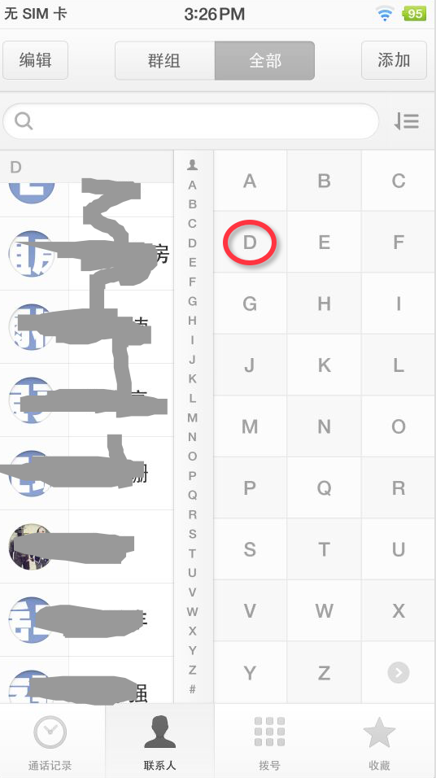
ListView 快速滚动

Slide 46
RN资源包更新和版本控制

Slide 47
还不能做哪些事
Canvas 支持
异步带来的各种问题
布局结果
同步获取数据
…

Slide 48
JS 写代码会不会很容易被破解

Slide 49
反编译看到代码
代码必须经过minify
通过修改JS Engine来运行加密后的代码
iOS通过修改系统jscore来获取代码
核心代码模块应该放在动态连接库
篡改代码后运行
必须通过一定的安全校验算法来保证源代码的完整性和安全性

Slide 50
跨平台开发框架该往哪个方向发展?

Slide 51
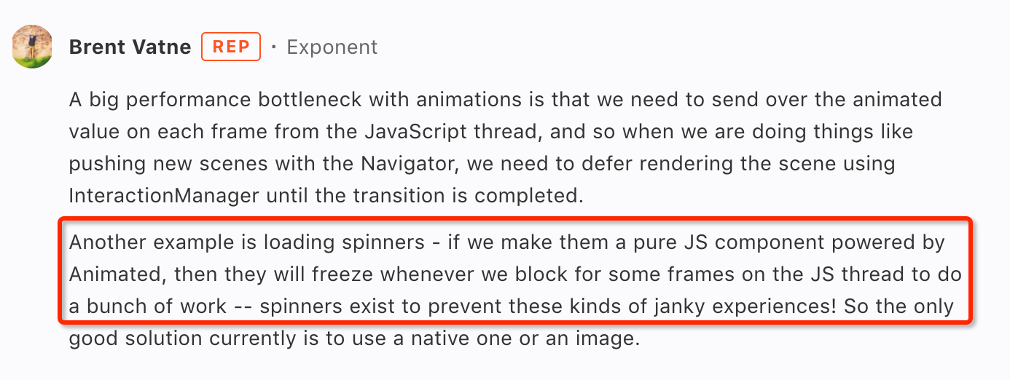

Slide 52
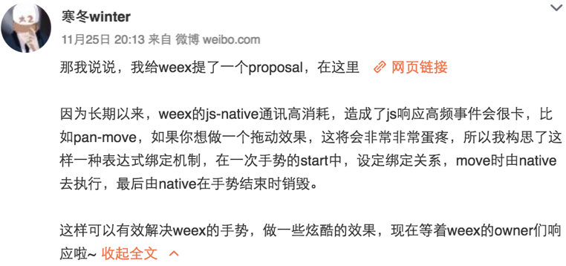
listview
canvas
所有的动画

Slide 53
touch event
OC runtime / dalvik
UI
500us
500us
MQ
js
JS Engine
0.4us
0.6us
render
render
16000us

Slide 54
VR
For Mac
For Winphone
RN，Weex 是一种完全有能力替代
现有Native开发方式的框架

Slide 55
Q&A

